Slide 1
Основы современных операционных систем Лекция 24
Сафонов Владимир Олегович
Профессор кафедры информатики,
Заведующий лабораторией Java-технологии
мат-мех. факультета СПбГУ
Email: vosafonov@gmail.com
Сайт лаборатории: http://polyhimnie.math.spbu.ru/jtl

Slide 2
Безопасность (Security)
Проблема безопасности
Аутентификация
Программные угрозы (атаки)
Системные угрозы (атаки)
Защита систем
Обнаружение взлома
Криптография
Windows NT, 2000, XP, 2003, Vista
Инциатива Trustworthy Computing Initiative корпорации Microsoft

Slide 3
Проблема безопасности
Подсистема безопасности должна проверять внешнее окружение системы и защищать ее от:
Несанкционированного доступа.
Злонамеренной модификации или разрушения
Случайного ввода неверной информации.
Легче защитить от случайной, чем от злонамеренной порчи информации.

Slide 4
Аутентификация
Идентификация пользователей наиболее часто реализуется через пароли.
Пароли должны сохраняться в секрете.
Частая смена паролей.
Использование “не угадываемых” паролей.
Сохранение всех неверных попыток доступа.
Пароли также могут быть закриптованы или разрешены для доступа лишь один раз.

Slide 5
Программные угрозы (атаки)
Троянский конь, троян (Trojan Horse)
Сегмент кода, который неверно использует свое окружение.
Использует механизмы для того, чтобы программы, написанные одними пользователями, могли исполняться другими пользователями.
Вход в ловушку (Trap Door)
Указывается идентификатор пользователя или пароль, который позволяет избежать обычных проверок, связанных с безопасностью.
Переполнение стека и буфера (Stack and Buffer Overflow)
Использует ошибку в программе (переполнение стека или буферов в памяти)

Slide 6
Системные угрозы (атаки)
Черви (Worms) – используют механизмы самовоспроизведения (размножения); отдельные программы
Internet - червь
Использует сетевые возможности UNIX (удаленный доступ) и ошибки в программах finger и sendmail.
Постоянно используемая в сети программа распространяет главную программу червя.
Вирусы – фрагменты кода, встраивающиеся в обычные программы.
В основном действуют на микрокомпьютерные системы.
Вирусы скачиваются из публично доступных BBS или с дискет, содержащих “инфекцию”.
Соблюдайте принципы безопасности при использовании компьютеров (Safe computing) – антивирусы, guards – программы, постоянно находящиеся в памяти и проверяющие на вирусы каждый открываемый файл - .exe, doc, и т.д.
Отказ в обслуживании (Denial of Service – DoS)
Создание искусственной перегрузки сервера с целью препятствовать его нормальной работе (например, искусственно сгенерировать миллион запросов “GET” для Web-сервера).

Slide 7
Типы сетевых атак
Phishing – попытка украсть login и пароль пользователя, номер его банковского счета и т.д.
Pharming – перенаправление на злонамеренный Web-сайт (обычно с целью phishing)
Tampering with data – злонамеренное искажение или порча данных
Spoofing – “подделка” под определенного пользователя (злонамеренное применение его login, пароля и полномочий)
Elevation of privilege – попытка расширить полномочия (например, до полномочий системного администратора) c целью злонамеренных действий

Slide 8
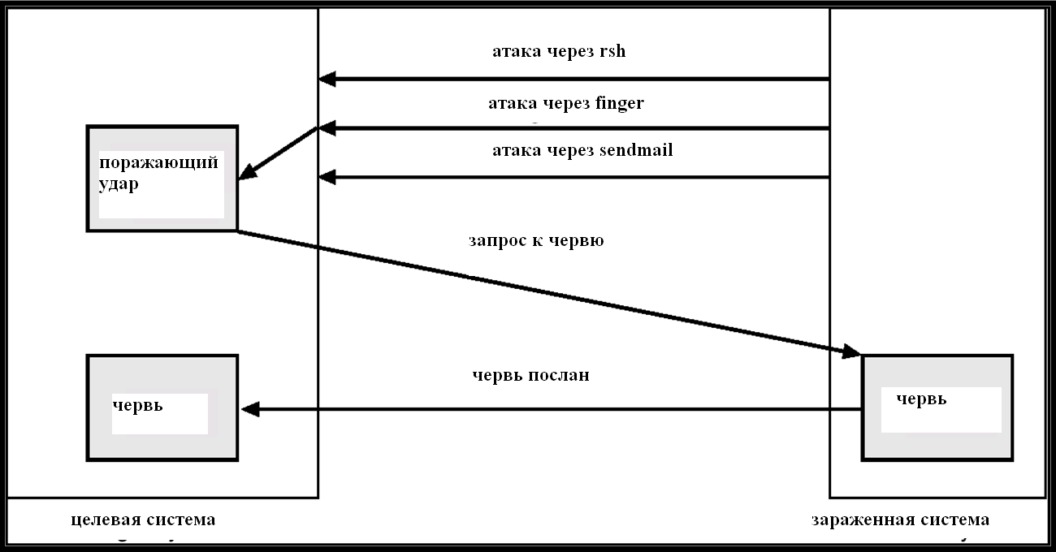
Интернет-червь Morris

Slide 9
Trustworthy Computing Initiative (Microsoft)
Объявлена в 2002 г. (email Билла Гейтса)
Основные принципы: Security, Privacy, Reliability, Business Integrity
Microsoft полностью реорганизовала бизнес-процессы разработки программного обеспечения
Принципы TWC воплощены во всех новых версиях продуктов Microsoft: Internet Explorer 7 и 8, Windows Vista и др.
Обучение TWC в мире только начинается
На мат-мехе: курс В.О. Сафонова “Архитектуры и модели программ и знаний” (4 курс) и элементы TWC во всех других курсах
Кроме аспектов IT, очень важны социальные аспекты и “человеческий фактор” (в частности, корректность бизнеса)

Slide 10
Жизненный цикл разработки безопасных программных продуктов (Security Development Life Cycle –SDLC): Microsoft
Notes:
Для реализации принципов TWC Microsoft предложила новую модель жизненного цикла программ – Security Development Life Cycle (SDLC), существенно дополняющую традиционную водопадную модель (требования и цели – проектирование – реализация – тестирование – сопровождение).
На схеме наглядно показано, какие дополнения вводятся в нее, чтобы обеспечить разработку безопасных программ.

Slide 11
Основные идеи и принципы TWC и SDLC
В течение всего цикла разработки ПО, начиная с самых ранних этапов (требования, спецификации, проектирование), необходимо постоянно предусматривать меры надежности и безопасности ПО, чтобы впоследствии не пришлось их встраивать в систему в “авральном порядке”, что значительно увеличит затраты
Необходимо заранее анализировать и моделировать возможные угрозы и атаки на ПО и разрабатывать меры их отражения
Необходимы инструменты количественной оценки рисков, с точки зрения надежности и безопасности
Необходимы специальные виды тестирования ПО – security testing, fuzzy testing (fuzzing)
Необходимы эксперты по безопасности ПО (security buddies), участвующие в разработке в течение всего цикла
Notes:
На ранних этапах должно быть выполнено моделирование возможных внешних атак и анализ рисков, и, на его основе, выработка требований к безопасности системы.
На этапе проектирования система должна анализироваться экспертами группы по безопасности, которая должна быть часть коллектива разработчиков любого программного продукта.
При тестировании должны использоваться особые категории тестов – тесты безопасности, основанные на моделях возможных внешних атак. Их разновидностью являются fuzzy testing (fuzzing) – специального вида тесты на граничные значения, проверяющие устойчивость системы к “почти правильным” исходным данным.
После начала экплуатации системы, на основе пользовательских отзывов, выполняются\ срочные исправления ошибок, связанных с безопасностью. Однако подобные ошибки следует предотвратить за счет правильного применения принципов SDLC.
Эксперты по безопасности (security buddies) должны участвовать в разработке в течение всего жизненного цикла. Пример эксперта по безопасности – Michael Howard, один из авторов монографии по разработке безопасного кода.
Недостаточное внимание к подобным принципам, по признанию Microsoft, потребовало экстренных мер по улучшению безопасности ОС Windows 2000 уже после ее выпуска, что потребовало срочного обучения основам безопасности кода более чем 1000 разработчиков ОС корпорации Microsoft.

Slide 12
Принципы безопасной разработки и использования программ: SD3C (Microsoft)
Secure in Design – применение принципов безопасного проектирования; учет возможных атак; реализация способов их отражения
Secure by Default – включение установок безопасности по умолчанию
Secure in Deployment – безопасное развертывание и инсталляция программного обеспечения
Communication – постоянное взаимодействие группы сопровождения продукта с пользователями, выпуск security patches; рекомендации по настройке безопасности
Secure Development Lifecycle (SDLC) – процесс разработки безопасного программного обеспечения

Slide 13
STRIDE – классификация угроз
Spoofing – букв.: пародирование, розыгрыш
Например, воспроизведение транзакции, выполняющей аутентификацию пользователя.
Tampering – Несанкционированное изменение
Изменение данных с целью атаки
Например, модификация аутентификационных файлов с целью добавления нового пользователя
Repudiation – букв.: категорическое несогласие, отрицание, отказ
Пример из повседневной жизни: отрицание того, что Вы купили товары, которые Вы на самом деле купили.
Драйвер может быть подвержен repudiation-угрозе, если он не выполняет журналирование (logging) действий, которые могут привести к нарушению безопасности.
Например, драйвер видеоустройства, который не фиксирует запросы на изменение фокуса и уменьшение размеров изображения (который могут привести к его искажению
Information disclosure – Несанкционированный доступ к конфиденциальной информации
Например: Получение списка номеров кредитных карт клиентов банка
Denial of service – Отказ в обслуживании
Например: сознательное достижение эффекта излишней загрузки процессора, используя недостатки хеш-алгоритма
Elevation of privilege – Увеличение привилегий
Например: Запуск привилегированной программы для выполнения Ваших команд
Notes:
Для классификации угроз и атак рекомендуется использовать схему STRIDE (spoofing, tampering, repudiation, information disclosure, denial of service, elevation of privilege.
Spoofing – подделка атакующей программы или хакера под реального пользователя системы, например, воспроизведение транзакции, выполняющей аутентификацию пользователя.
Tampering – несанкционированное изменение данных, конфигурационных файлов и т.д. с целью атаки. Пример – изменение конфигурационных файлов с целью добавления нового пользователя.
Repudiation – отсутствие фиксации (подтверждения) действий, выполняемых при атаке. Например, если драйвер не выполняет журналирование своих действий, то он может быть подвержекн подобного рода атаке.
Information disclosure – несанкциониированный доступ к конфиденциальной информации, например, личных данных пользователя, номера его банковского счета и др.
Denial of service – злонамеренное выведение сервера из рабочего состояния путем генерации очень большого числа запросов, при котором сервер оказывается не в состоянии нормально работать.
Elevation of privilege – попытка злонамеренного ПО или хакера получить полномочия системного администратора для доступа к системным структурам.

Slide 14
Оценка атак на программное обеспечение: Схема DREAD
Damage - Ущерб
Reproducibility - Воспроизводимость
Как часто происходит и может ли быть воспроизведена (смоделирована)
Exploitability – здесь: Квалификация (уровень)
Опыт и квалификация (хакера), необходимые для атаки
Affected users – Против каких пользователей направлена
Discoverability – Может ли быть обнаружена
Notes:
При оценке атак на программное обеспечение рекомендуется схема DREAD – Damage, Reproducibility, Exploitability, Affected users, Discoverability.
Damage – ущерб, нанесенный атакой.
Reproducibility – воспроизводимость атаки.
Exploitability – опыт и квалификация хакера, необходимые для атаки.
Affected users – оценка категорий пользователей, против которых направлена атака.
Discoverability – оценка возможности обнаружения атаки.

Slide 15
Борьба с атаками
Проверка на подозрительные примеры активности – например, несколько подряд попыток ввести неверный пароль могут означать попытку его угадать.
Журнал аудита (Audit log) – в него записывается время, пользователь и тип каждой попытки доступа к объекту; используется для восстановления при нарушении защиты и для выработки более действенных мер безопасности.
Периодическое сканирование системы на предмет “дыр” в системе безопасности; выполняется в моменты, когда компьютер практически не используется (пример: сканирование на вирусы).

Slide 16
Борьба с атаками (прод.)
Проверки на:
Короткие или простые для угадывания пароли
Несанкционированные программы, устанавливающие другие имена пользователей
Несанкционированные программы в системных директориях
Неожиданно долгие по времени процессы
Неверную защиту директорий
Неверную защиту системных файлов данных
Опасные элементы в путях для поиска программ (Троянские кони)
Изменения в системных программах: проверки контрольных сумм

Slide 17
Брандмауэр (FireWall)
Брандмауэр помещается между “доверенными” и “не доверенными” компьютерами – например, компьютерами данной локальной сети и всеми остальными.
Брандмауэр ограничивает сетевой доступ между двумя различными доменами безопасности.

Slide 18
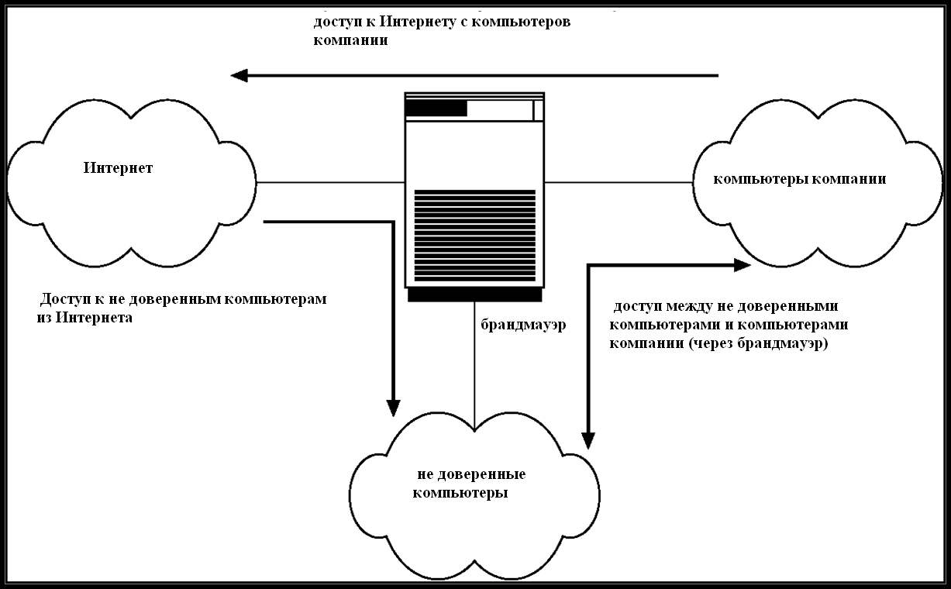
Обеспечение сетевой безопасности с помощью разделения доменов брандмауэром

Slide 19
Обнаружение попыток взлома
Обнаруживать попытки входа в компьютерные системы.
Методы обнаружения:
Аудит и ведение журнала.
Tripwire (программы для UNIX , которые проверяют, не изменялись ли некоторые файлы и директории, например, файлы, содержащие пароли)
Слежение за системными вызовами

Slide 20
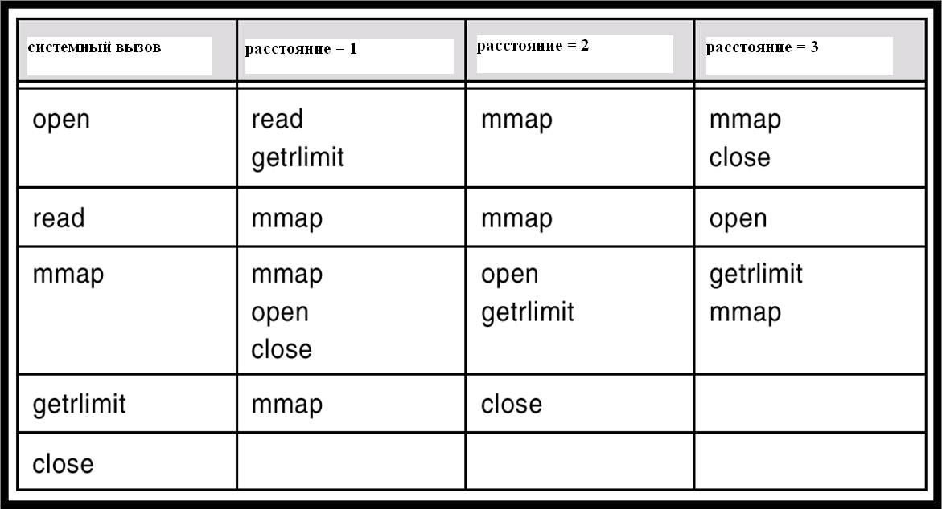
Таблица слежения за последовательностью системных вызовов

Slide 21
Криптография
Преобразование понятного текста в зашифрованный текст.
Свойства хороших методов криптования:
Относительно простой для авторизованных пользователей способ криптования и декриптования данных.
Схема криптования должна зависеть не от секретного алгоритма, а от секретного параметра алгоритма, называемого ключом криптования (encryption key).
Для несанкционированного пользователя должно быть крайне сложно определить ключ.
Data Encryption Standard (DES) основана на подстановке символов и изменении их порядка на основе ключа, предоставляемого авторизованным пользователям через защищенный механизм. Такая схема лишь настолько безопасна, насколько безопасен сам механизм получения ключа.

Slide 22
Криптография (прод.)
Криптование на основе публичного ключа основано на принципе, при котором пользователю известны два ключа:
public key – публичный ключ для криптования данных.
private key – ключ, известный только пользователю и применяемый для декриптования данных.
Должно быть основано на схеме криптования, которая может быть публично доступна, но это не будет облегчать разгадывание схемы декриптования.

Slide 23
Пример криптования - SSL
SSL – Secure Socket Layer
Семейство криптографических протоколов, предназначенное для обмена криптованными сообщениями через сокет.
Используется для защищенного взаимодействия между Web-серверами и браузерами (например, ввода номеров кредитных карт)
Сервер проверяется с помощью сертификата.
Взаимодействие между компьютерами использует криптографию на основе симметричного ключа.

Slide 24
Классификация уровней безопасности компьютеров
Министерство обороны США классифицирует безопасность компьютеров по уровням: A, B, C, D.
D – минимальная безопасность.
C – Обеспечиваются периодические проверки с помощью аудита. Подразделяется на C1 и C2. C1 обозначает взаимодействие пользователей с одинаковым уровнем безопасности. C2 допускает управление доступом на уровне пользователей.
B – Имеет все свойства C, однако каждый объект может иметь уникальные метки чувствительности (sensitivity labels). Подразделяется на B1, B2, B3.
A – Используются формальные методы спецификации и проектирования для обеспечения безопасности

Slide 25
Пример: Windows NT
Конфигурируемое обеспечение безопасности допускает политики уровней от D до C2.
Безопасность основана на учетных записях пользователей, причем каждый пользователь имеет свой security ID.
Используется субьектная модель для обеспечения безопасности доступа. Субьект отслеживает полномочия и управляет полномочиями для каждой программы, которую запускает пользователь.
Каждый объект в Windows NT имеет свой атрибут безопасности, определяемый дескриптором безопасности (security descriptor). Например, файл имеет дескриптор безопасности, который задает полномочия доступа для всех пользователей.

Slide 26
Пример: Microsoft.NET
Механизмы безопасности наиболее развиты
Code Access Security
Evidence-Based Security (evidence – информация о сборке – assembly)
Role-Based Security
Атрибуты безопасности
Декларативное и императивное управление безопасностью

Slide 27
Q & A
Вопросы и ответы

